Slide 1
Projekt 1 - EDA
Dominik Pawlak
Przemysław Olender
16.03.2021

Slide 2
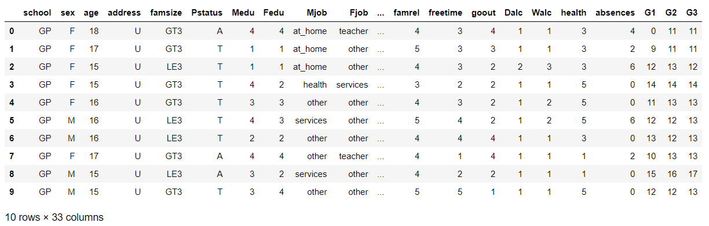

Slide 3
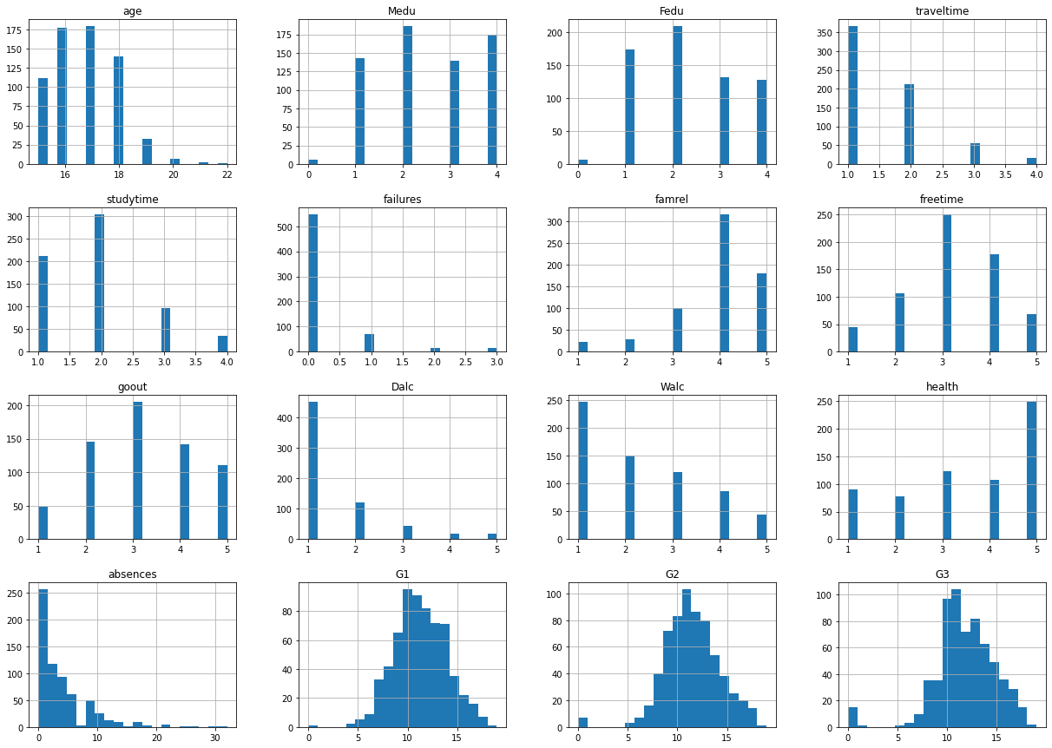

Slide 4
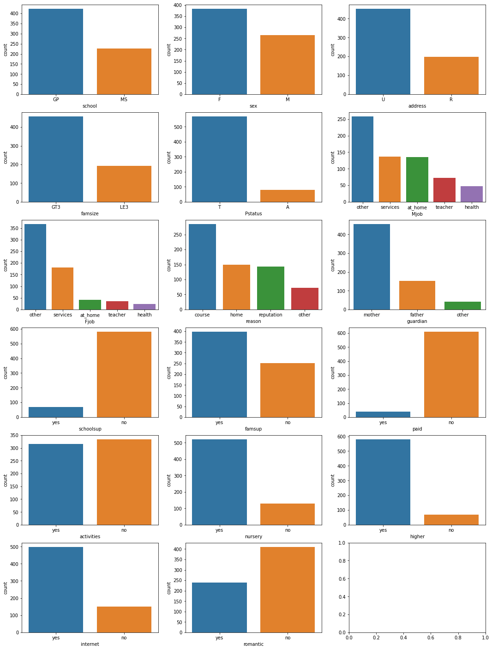

Slide 5
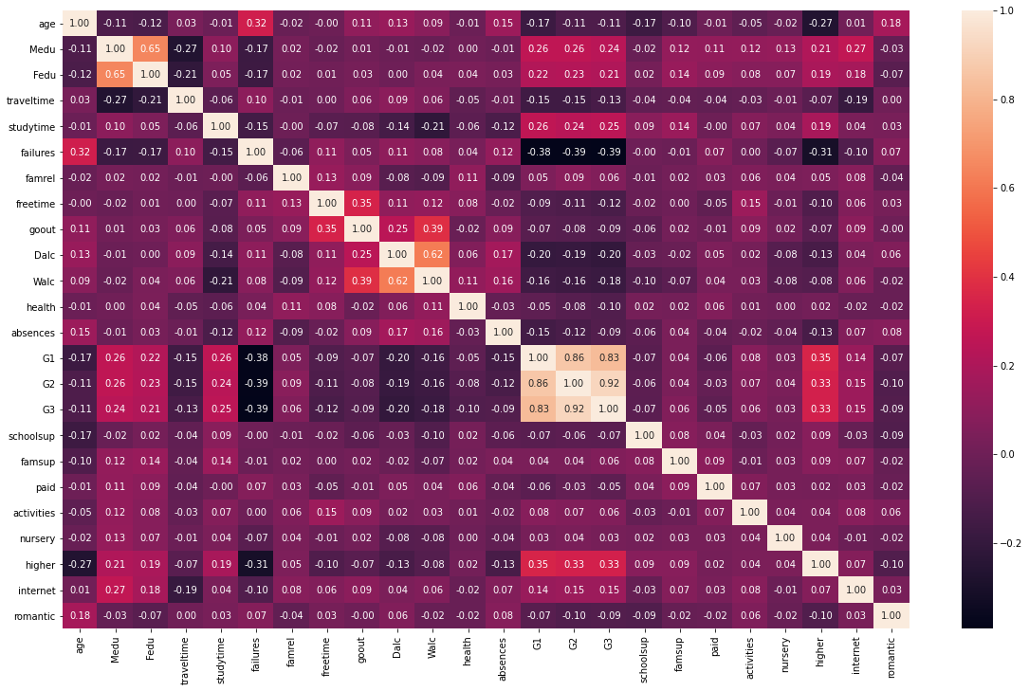

Slide 6
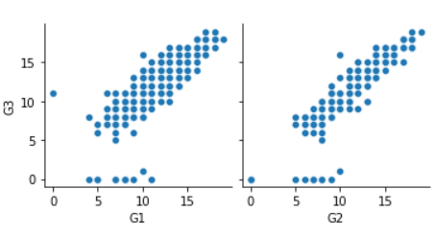
Największa korelacja występuję pomiędzy wynikami egzaminów, można wysnuć wniosek, że uczniowie utrzymują stały poziom w nauce.

Slide 7
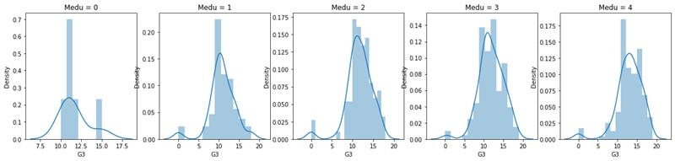
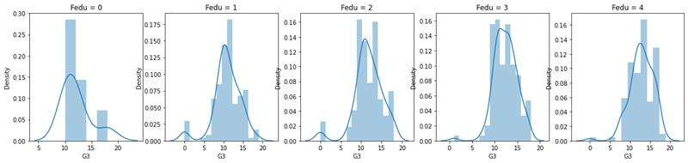
Najlepiej uczą się osoby, dla których współczynnik Medu (edukacja matki) i Fedu (edukacja ojca) jest większy od 2, co było do przewidzenia, że dzieci wykształconych rodziców będą miały dobre oceny.

Slide 8
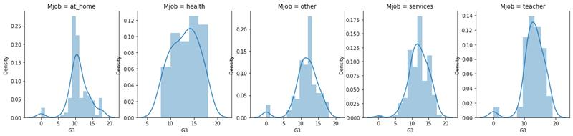
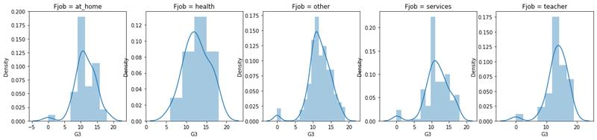
Wpływ na wyniki ucznia ma zawód wykonywany przez jego rodziców, najwyższe oceny mają dzieci lekarzy i nauczycieli, jednak te grupy są stosunkowo nieliczne w porównaniu do pozostałych.

Slide 9
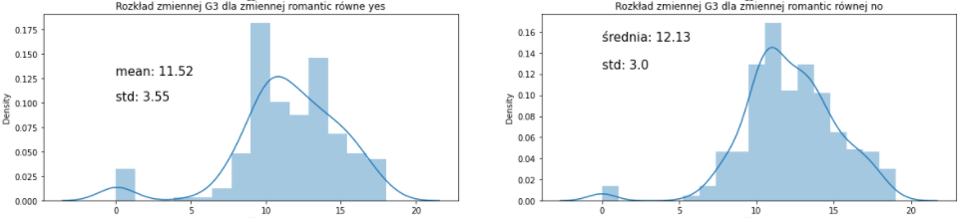
Dla zmiennej ‚romantic’ rozkłady mają podobne kształty, jednak dla osób wolnych średnia ocena jest dużo wyższa.

Slide 10
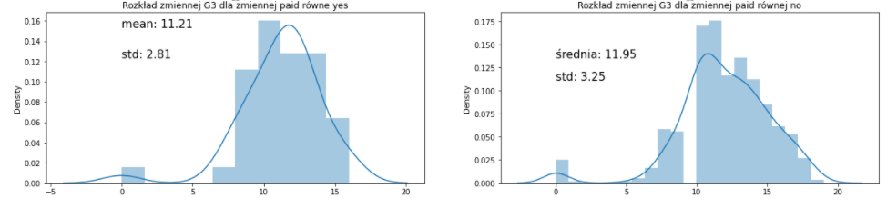
Zaskakującym okazał się fakt, że osoby nieposiadający korepetycji mają lepsze oceny niż osoby, które je posiadają.

Slide 11
Żeby łatwiej odróżnić jakie wyniki osiągają uczniowie podzieliliśmy ich na pięć grup w zależności od rezultatu końcowego.
Grupa | Wynik | Liczność
failed | 0-9 | 100
weak | 10-12 | 273
ok | 13-15 | 194
good | 16-18 | 80
excellent | 19-20 | 2

Slide 12
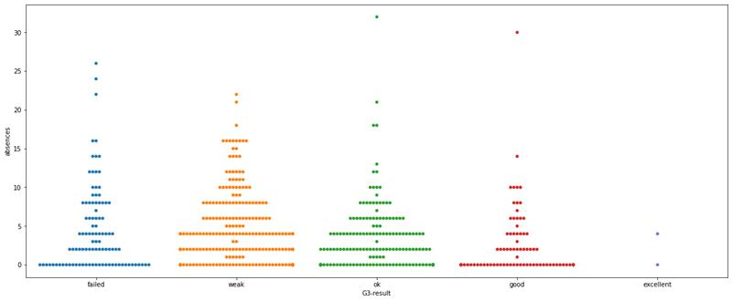
Osoby które mają między 10 a 15 nieobecności osiągają najsłabsze wyniki z egzaminów.

Slide 13
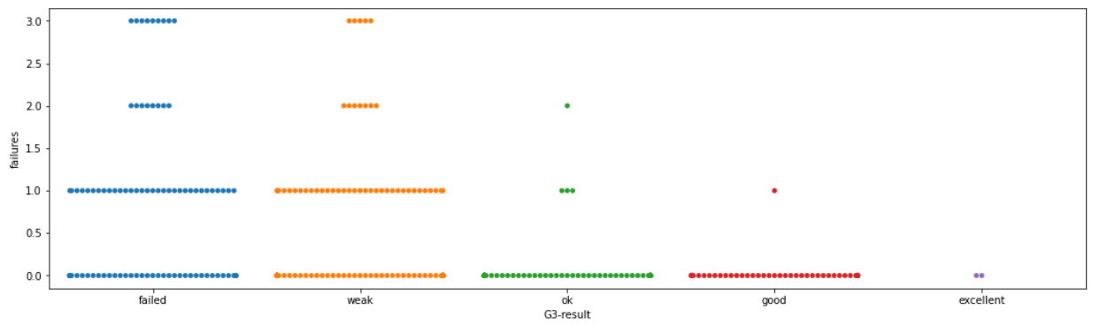
Ważnym czynnikiem jest liczba wcześniejszych niezdanych egzaminów – takie osobą zazwyczaj osiągają niskie wyniki na teście końcowym.

Slide 14
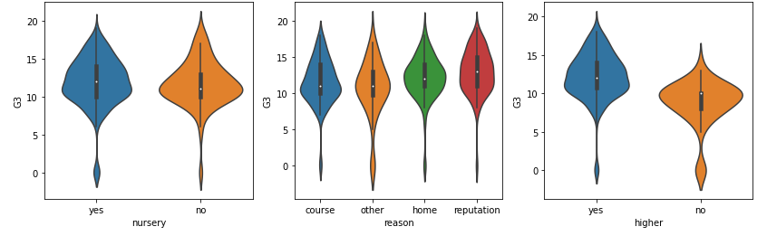
Uczniowie, którzy chodzili do przedszkola mają lepsze wyniki, tak samo jak Ci, którzy wybrali szkołę ze względu na jej reputacje oraz Ci, którzy w przyszłości chcą zdobyć wyższe wykształcenie.

Slide 15
Pozostałe mniej istotne wnioski
Uczniowie szkoły GP (Gabriel Pereira) osiągają lepsze wyniki, niż uczniowie szkoły MS (Mousinho da Silveira)
Mieszkańcy miast uczą się lepiej niż mieszkańcy wsi.
Według histogramu lepiej uczą się dzieci z małych rodzin, natomiast wyższą średnią ocen uzyskały dzieci z dużych rodzin.
Zdecydowanie lepiej uczą się osoby posiadające dostęp do Internetu
Osoby spożywające więcej alkoholu, szczególnie w dni szkolne mają gorsze wyniki.

